Slide 1


Réalisé par:
Abderahmane HAMDOUCHI
Houssam ZOUHRI
Projet S2 :Classification des élèves du secondaire

Slide 2

L’accompagnement des étudiants au cours de leur processus instructif, reste parmi les mesures primordiales à adopter afin de faire réussir le développement d’un pays,
Notes:
L'éducation est un facteur clé affectant le progrès économique à long terme. Acctuellement La croissance des bases de données éducatives scolaires facilite l'utilisation des pratiques d'exploration de données et d'apprentissage automatique pour améliorer les résultats dans ces matières en identifiant les facteurs indicatifs de échec. La prévision des résultats permet aux éducateurs de prendre des mesures correctives pour les élèves faibles,et atténuant ainsi le risque d'échec.

Slide 3
IDÉE MAITRESSE
La mise en place un outil de prise de décision permettant de prévenir la réussite d’un étudiant, en développant un modèle de classification qui s’entoure sur 4 techniques qui font des modèles différents, qui sont évalués suivant différentes métrique, afin de choisir le modèle qui satisfait au maximum et qui répond aux besoins de notre étude.
Notes:
L'objectif général de cette présentation est de présenter une analyse complète de l'ensemble de données sur le rendement des élèves tout en construisant un modèle de classification. clik
Dans cette étude, les succès des élèves à la fin du semestre sont estimés en utilisant les données sur les élèves obtenues dans l'enseignement secondaire de deux écoles portugaises.CLIK
Le but de cette étude est de prédire les notes finales des élèves pour aider les éducateurs à prendre des précautions pour les enfants à risque.

Slide 4
PLAN
DATASET DESCRIPTION
1
2
PRÉPARATION DES DONNÉES
CONSTRUCTION ET ÉVALUATION DES MODÈLES
3
4
RESULTAS ET DISCUSSIONS
5
LES ÉTAPES À FAIRE
Notes:
Pour détailler le bien fondé de cette idée j’ai opté pour le plan suivant

Slide 5
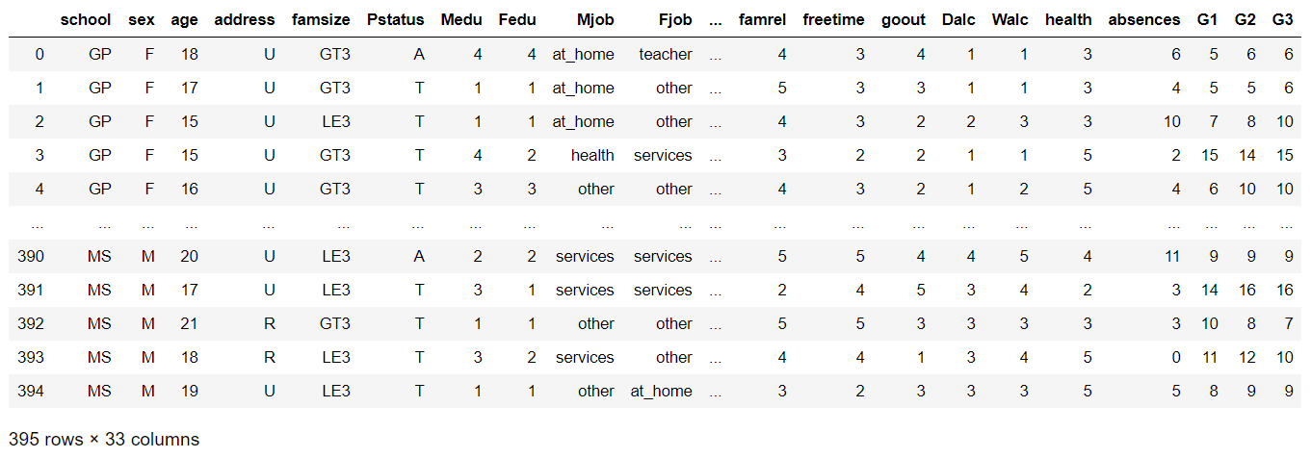
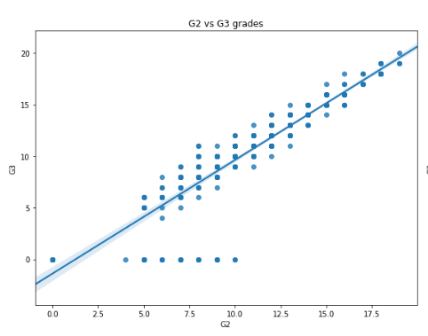
1
DESCPRIPTION DU DATASET
1.1 Données
Notes:
Ces données approchent les résultats des élèves de l'enseignement secondaire. Les attributs de données comprennent :
les notes des élèves,
les caractéristiques démographiques,
sociales et scolaires)
ils ont été collectés à l'aide de rapports scolaires et de questionnaires. L’ensembles de données ont été modélisés dans le cadre de tâches de classification et de régression binaires.
Remarque importante: CLIK l'attribut G3 a une forte corrélation avec les attributs G2 et G1. Cela se produit parce que G3 est la note du 3eme semestre tandis que G1 et G2 correspondent aux grades de 1re et 2e semetre,

Slide 6
1
DESCPRIPTION DU DATASET
Variables Catégoriques Ordinales | Variables Catégoriques Non Ordinales | Variables Catégoriques Non Ordinales à 2 Valeurs | Variables numériques
Medu - mother's education Fedu - father's education traveltime- home to school travel time studytime - weekly study time Failures famrel - quality of family relationships freetime - free time after school goout - going out with friends Dalc - workday alcohol consumption Walc - weekend alcohol consumption health - current health status | Mjob - mother's job Fjob - father's job reason - reason to choose this school guardian - student's guardian | school sex address famsize Pstatus schoolsup famsup paid activities nursery higher internet Romantic | age * absences * G1 - first period grade G2 - second period grade G3 - final grade
Notes:
Passant au types de variables
Les variables catégorique Ordinales sont déjà codées par des valeurs entiers suivant l’ordre,
Ainsi on a procédé à l’encodage des variables non ordinales en utilisant le dummy coding
et les variables numérique par des entiers qui suivent l’ordre selon les intervalles des valeurs, afin d’obtenir des variables catégoriques ordinales

Slide 7
1
DÉFINITIONS ET THÉORÈMES
1.2 Mise à jour des Features
Ajout de la colonne « Moyenne » qui est la moyenne de G1, G2 et G3,
La déduction de la colonne « mentions » : à deux classes : qui sera notre colonne cible.
La suppression des colonnes ci après:
G1 - grade de première semestre (numérique: de 0 à 20)
G2 - note de deuxième semestre (numérique: de 0 à 20)
G3 - note de troisième semestre (numérique: de 0 à 20)
Moyenne : la moyenne générale des 3 semestres
FAILL (=1) | SUCCESS (=0)
Note<10 | Note>10
Notes:
Aprtir de ces trois variables G1 G2 G3 nous avons crée une autre colonne moyenne de ces 3 variables
Ensuite, nous avons crée une autre colonne « mentions » : à deux classes : qui sera notre colonne cible.
Pour comparer les résultats, nous avons également classé la note finale comme «réussie» et «échouée». Comme le montre le tableau 3, la plage de 0 à 9 correspond à Fail et signifie «échec»; la plage de 10 à 20
On a donné le code 0 pour la classe faill afin de lui faire référence pendant l’étude de la sensibilité et de la sensitivité et spécificité

Slide 8
1
PRÉPARATION DES DONNÉES
1.3 Encodage de DATA
Dummy Coding
Variables Catégorique non ordinale
Variables Catégorique non ordinale à deux valeur (Binaire)
Discrétisation
Les Variable numérique (*)
Notes:
Les variables catégorique Ordinales sont déjà codées par des valeurs entiers suivant l’ordre,
Ainsi on a procédé à l’encodage des variables non ordinales en utilisant le dummy coding
et les variables numérique par des entiers qui suivent l’ordre selon les intervalles des valeurs, afin d’obtenir des variables catégoriques ordinales

Slide 9
1
DÉFINITIONS ET THÉORÈMES
1.4 Analyse de Forme :
Checklist de base
Lignes et colonnes: | 395, 33
Types de variables | qualitatives Ordinales : 11 quantitatives Non Ordinale: 22
Analyse des valeurs manquantes | Néant
Variable Target(cible) | Mention: FAIL : 1 SUCCES:0

Slide 10
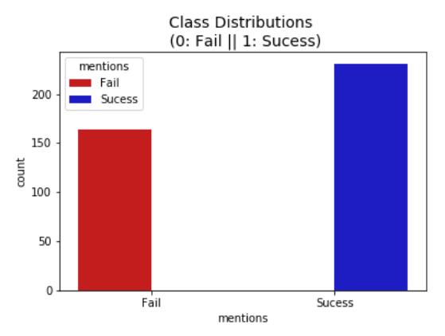
1
PRÉPARATION DES DONNÉES
1.5 Analyse de Fond :
Imbalanced DATA
Success: 58.48 % of the dataset, soit (231/395)
Fail: 41.52 % of the dataset, soit (164/395)

Slide 11
1
PRÉPARATION DES DONNÉES
1.6 Résumé de cette étape:
Décrire et mettre à jour la Dataset
Anomalie = Néant
Les Valeurs Manquantes: Néant
Discrétisation Des Variables Numérique en catégorique,
Encodage des variables catégoriques nominales
Analyse du target
Notes:
Un certain nombre de processus de prétraitement des données ont été appliqués pour augmenter le taux de précision du modèle de prédiction
Il est fréquent qu’un Dataset contienne quelques anomalies, voire des erreurs, qu’il faut supprimer pour ne pas biaiser l’apprentissage de la machine (car on ne veut pas que la machine apprenne quelque chose de faux).
Les valeurs manquantes,.
Egalement, il est très important de nettoyer le Dataset des features redondantes (qui ont une forte corrélation) pour faciliter l’apprentissage de la machine.

Slide 12
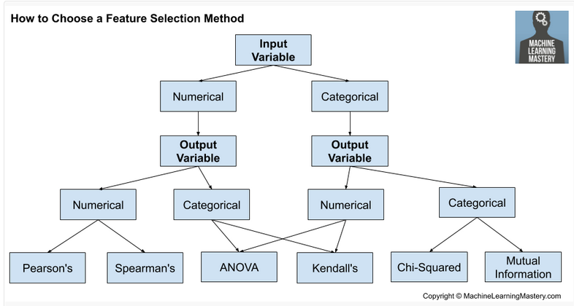
1
PRÉPARATION DES DONNÉES
1.7 Features Selection:
Notes:
Nous essayons ensuite d'explorer et de répondre à diverses questions, notamment: Quelles sont les variables les plus importantes pour prédire la note d'un élève? Quelles variables ont un effet similaire dans la prévision des notes?

Slide 13
1
PRÉPARATION DES DONNÉES
1.7 Features Selection :
Les méthodes de sélection des variables:
CHI2
Mutual information (ou bien Information Gain)¶
Variancethreshot
Notes:
3 methodes de selection des variables: on eté appliquer sur notre dataset on laissant seulement 20% ,40% ,60%

Slide 14
1
PRÉPARATION DES DONNÉES
1.8 Résolution du problème de ImBalanced Data:
Les méthodes de résolution du problème du ImBalanced Data:
Under_Samling
Over_Samling

Slide 15
1
PRÉPARATION DES DONNÉES
1.9 Les DataSets Obtenues:
Imbalanced data(395 rows) |  |  | Over Simpling(462 rows) |  |  | Under Sampling(328raws)
brutChi2_20 | brutMI_20 | brutVAR_20 | overChi2_20 | overMI_20 | overVAR_20 | underChi2_20 | underMI_20 | underVAR_20
brutChi2_30 | brutMI_30 | brutVAR_30 | overChi2_30 | overMI_30 | overVAR_30 | underChi2_30 | underMI_30 | underVAR_30
brutChi2_40 | brutMI_40 | brutVAR_40 | overChi2_40 | overMI_40 | overVAR_40 | underChi2_40 | underMI_40 | underVAR_40
27 DataSet

Slide 16
1
2
CONSTRUCTION ET ÉVALUATION
DES MODÈLES
2.1 Méthodes de classification utilisées
KNN
ARBRE DE DECISION(CART)
MULTI-LAYER PERCEPTRON (MLP)
SUPPORT VECTOR MACHINE (SVM)
Notes:
Pour la construction de nos modèle on a implémenter 4 algorithmes qui sont KNN:
Ou bien le K plus proche voisin qui consiste à affecter une classe à une nouvelle instance , sans construire un modèle en se basant sur notre DATA
Arbre de décision CART : Classification And Regression Trees
MULTI-LAYER PERCEPTRON (MLP)
SUPPORT VECTOR MACHINE (SVM)
MAIS avant de de passer au resultats, on va expliquer brievemet les 2 algorithme CART et SVM qui n ont pas été vu dans le cours

Slide 17
2
2
1
2
1
CONSTRUCTION ET ÉVALUATION
DES MODÈLES
2.1 Méthodes de classification utilisées
ARBRE DE DECISION(CART)
Greedy Splitting
Prédiction
Classification
somme (y - prédiction) ^ 2
Indice de Gini
G = somme (pk * (1 - pk))
G = 2 * p1 * p2
ou
G = 1 - (p1 ^ 2 + p2 ^ 2)
G = G( S1)* (ng1 / n) + G(S2) * (ng2 / n)
Notes:
Arbre de décision CART : Classification And Regression Trees
Qui est un algorithme de la construction des arbres de décision qui sert pour la régrission ou bien la classification,
Dans ses principes il semble à l’ID3, ainsi la seule différence est qu’il utilise le fonctieonnement Greedy spliting ou bien le fractionnement de Gourmande oubien ljachi3 en arabe c a d on essaie à faire La répartition avec le meilleur coût (coût le plus bas car nous minimisons le coût)
Pour les problèmes de prédiction la fonction de coût qui est minimisée est l'erreur de somme quadratique de y moins prédiction
Passons maintenant à à notre problème qui est la classification
Comme vous voyez cette ligne la qui est une capture d’écran de notre cours dans le diapo de l’algorithme des arbre de décision ( en pseudo formel ), et comme qu’on a vu la seule différence réside dans ce qui est en rouge, alors le Cart est comme l’ID3 mais il utilse l’indice de gini qui permet de donner une indication de la «pureté» des nœuds feuille
Avec pk est la proportion d'instances d'apprentissage avec la classe k
Pour notre cas de classification binaire c a d 2 classe, dans ce cas l’indice de génie est égale à :
Et comme déjà vu dans le cours de l’entropie il faut multiplié par les pondération et G(S1) comme H(S1) de l’entropie

Slide 18
2
1
2
CONSTRUCTION ET ÉVALUATION
DES MODÈLES
2.1 Méthodes de classification utilisées
ARBRE DE DECISION(CART)
Critère d’arret
➢ Il n’y a plus d’attributs disponibles ➢ Le noeud est “pur”,i.e. toutes les instances appartiennent à une seule classe, ➢ La profondeur de l’arbre a atteint une limite fixée ➢ le nombre de feuilles a atteint un maximum fixé ➢ Le nœud est “presque pur”,i.e. la majorité des instances appartiennent à une seule classe(Ex : 95%) ➢ Nombre minimum d’instances par branche
Pruning
hold-out test set
cost complexity pruning
CCP_ALPHA
Notes:
Pour les critères d’élaguage sont les memes que ID3
Ainsi
Ces critères d’arrets sont important Car Les arbres plus simples sont préférés. Ils sont faciles à comprendre , ils sont moins sensible à l’overfiting.
Et Comme vous savez :
La méthode d'élagage la plus rapide et la plus simple consiste à parcourir chaque nœud feuille dans l'arborescence et à évaluer l'effet de sa suppression à l'aide par ce qu’on appèle hold-out test set. Les nœuds feuilles sont supprimés uniquement si cela entraîne une baisse de la fonction de coût global sur l'ensemble de test complet:
Le Cart utilise une méthode d'élagage très sophistiquées qui s’apèlle l'élagage à complexité de coût qui utilise un paramètre alpha

Slide 19
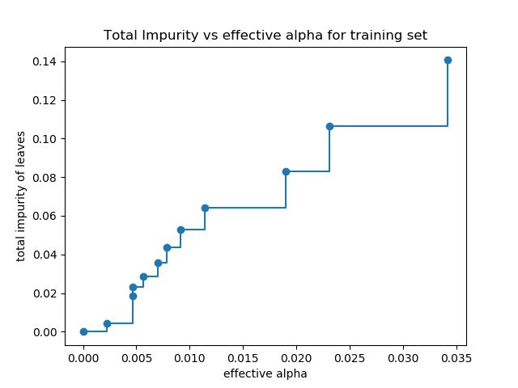
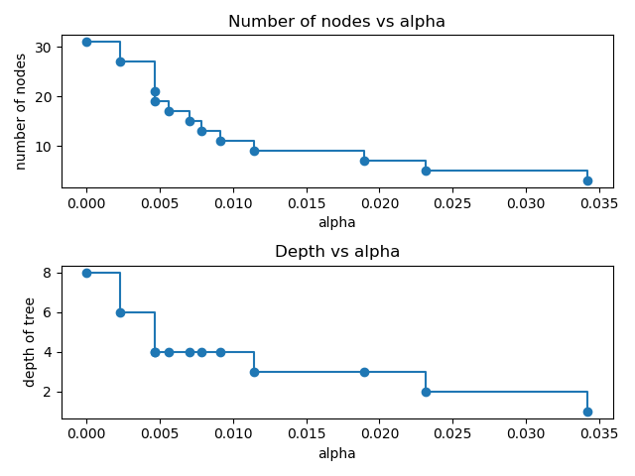
2
1
2
CONSTRUCTION ET ÉVALUATION
DES MODÈLES
2.1 Méthodes de classification utilisées
ARBRE DE DECISION(CART)
Notes:
Comme vous voyez lorsqu’on augmente Ccp alpha l’impureté s’augmente c a d le score de l’accuracy precision ,,, se diminue, Cepandant le nombre des nœuds se diminuent et le profond du nœud se diminue et gagne en lisibilité

Slide 20
2
1
2
CONSTRUCTION ET ÉVALUATION
DES MODÈLES
2.1 Méthodes de classification utilisées
ARBRE DE DECISION(CART)
Scikit-learn utilise une version optimisée de l'algorithme CART; cependant, cette version ne prend pas en charge les variables catégoriques pour l'instant.
DecisionTreeClassifier(criterion='gini', splitter='best', max_depth=None, min_samples_split=2, min_samples_leaf=1, min_weight_fraction_leaf=0.0, max_features=None, random_state=None, max_leaf_nodes=None,min_impurity_decrease=0.0, min_impurity_split=None, class_weight=None, presort='deprecated', ccp_alpha=0.0)
Notes:
Mais on peut utilisé l’algorithme standard des arbre de décision pour classification DecisionTreeClassifier en mettant dans le paramètre criterion l’indice de gini
À l’aide de cet algorithme on peut aussi implimenter c4,5 ou bien ID3 en mettant Entropy comme critère de Splitting

Slide 21
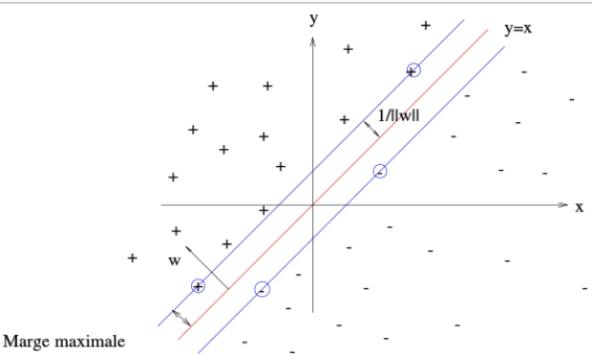
2
1
2
CONSTRUCTION ET ÉVALUATION
DES MODÈLES
2.1 Méthodes de classification utilisées
SUPPORT VECTOR MACHINE (SVM)
Maximal-Margin hyperplane
Classe 0
Classe 1
La marge est la distance entre l'hyperplan et les échantillons les plus proches. Ces derniers sont appelés vecteurs supports.
On cherche à trouver l’hyperplan qui maximise la marge
Notes:
Au-dessus de la ligne, l'équation renvoie une valeur supérieure à 0 et le point appartient à la première classe (classe 0).
Sous la ligne, l'équation renvoie une valeur inférieure à 0 et le point appartient à la deuxième classe (classe 1).
La ligne la meilleure ou optimale qui peut séparer les deux classes est la ligne qui a la plus grande marge. C'est ce qu'on appelle l'hyperplan Maximal-Margin.

Slide 22


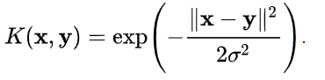
2
1
2
CONSTRUCTION ET ÉVALUATION
DES MODÈLES
2.1 Méthodes de classification utilisées
SUPPORT VECTOR MACHINE (SVM)
En pratique, les données réelles sont en désordre et ne peuvent pas être parfaitement séparées avec un hyperplan.
Le paramètre C définie la quantité de violation de la marge autorisée. Si C = 0 n'est pas une violation et nous revenons au classificateur inflexible à marge maximale . Plus la valeur de C est élevée, plus les violations de l'hyperplan sont autorisées.
Noyaux (Kernels)
Linear Kernel SVM :
Polynomial Kernel SVM :
Radial Kernel SVM

Slide 23
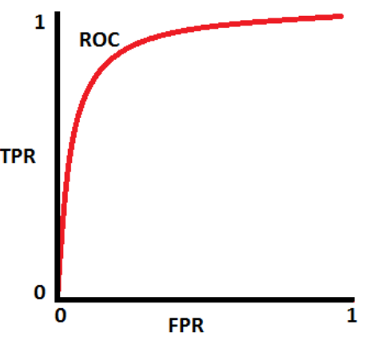





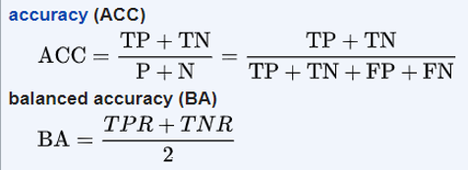
2
1
2
CONSTRUCTION ET ÉVALUATION
DES MODÈLES
2.2 Métrique et outils utilisés
AUC (Area Under The Curve) ROC (Receiver Operating Characteristics)
Precision : Positive Predictive Value:
Accuracy
Balanced_accuracy
Notes:
Pour les métrique de score utilisé, on a utilisé AUC ROC ou bien Area Under the Curve, On cherche de telle façon d’augmenter TPR et de diminuer le FPR
Ou bien d’une autre façon d’augmenter la sensitivité ou bien les Trues Positives , et diminuer FPR correspond à augmenter la spécificté ou bien les true négative ou bien diminuer les false positives
On a la précision c a d la precision d’avoir un true positive est égale le rapport de True postive sur la somme True Positive et les false positive

Slide 24
2
1
2
CONSTRUCTION ET ÉVALUATION
DES MODÈLES
2.2 Métrique et outils utilisés
Outils :
GridSearch:
On fournit un dictionnaire d'hyper-paramètres à évaluer dans l' argument param_grid . Il s'agit d'un tableau de valeurs à essayer.
Par défaut, la précision est le score qui est optimisé, mais d'autres scores peuvent être spécifiés dans l' argument score du constructeur GridSearchCV .
Cross Validation ( k = 10 ) :

Slide 25
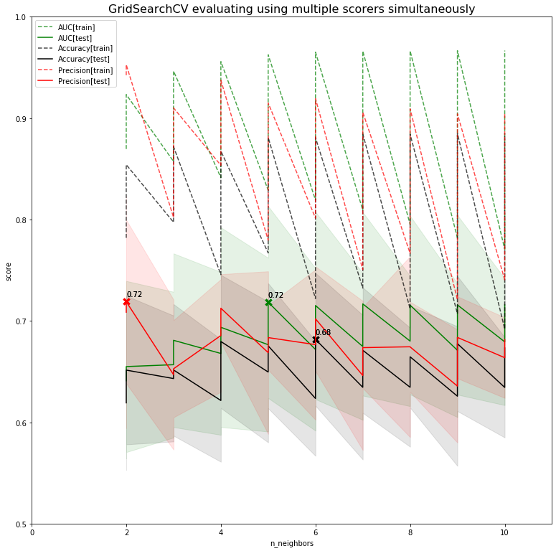
2
1
2
CONSTRUCTION ET ÉVALUATION
DES MODÈLES
2.2 Resultat du KNN
Notes:
On évaluer les algorithmes suivant 3 paramètres qui sont l’accuracy , Precision et AUC

Slide 26
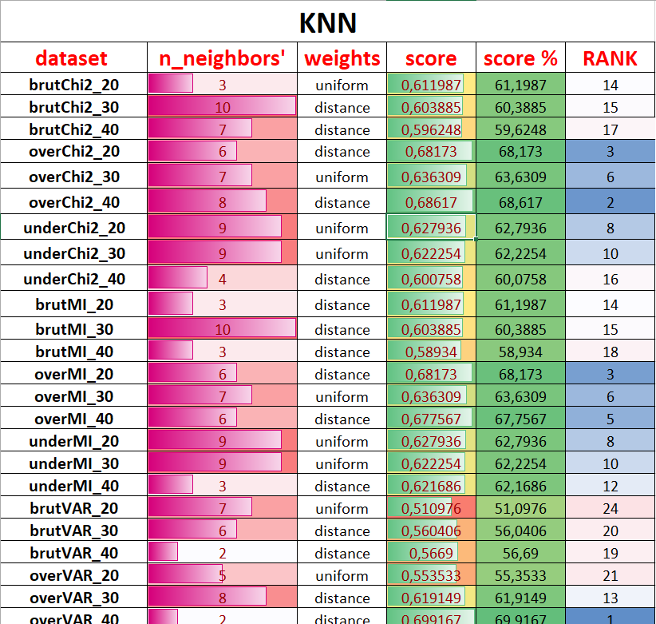
2
1
2
CONSTRUCTION ET ÉVALUATION
DES MODÈLES
2.2 Resultat du KNN
Notes:
Et on obtenu des resultats pour les différents scores et on les met dans l'Excel pour faire le bourd a count, afin de trouver au mieux qui satisfait les métriques

Slide 27
2
1
2
CONSTRUCTION ET ÉVALUATION
DES MODÈLES
2.2 Resultat du KNN
Dataset | n_neighbors' | weights | accuracy | Auc_Roc | Precision | RANK
overVAR_40 | 2 | distance | 0,699167 | 0,718281 | 72,3981 | 1
overChi2_40 | 8 | distance | 0,68617 | 0,697497 | 68,617 | 2
overMI_20 | 6 | distance | 0,68173 | 0,697497 | 68,173 | 3
overChi2_20 | 6 | distance | 0,68173 | 0,68173 | 68,173 | 3
overMI_40 | 6 | distance | 0,677567 | 0,68617 | 67,9579 | 5
Notes:
La base de donnée overVAR_40 est celle qui donne la meilleure accuracy 69,9167 avec un n = 2 qui est un bon nombre de plus proche voisin

Slide 29
2
1
2
CONSTRUCTION ET ÉVALUATION
DES MODÈLES
2.2 Résultat du CART avec les paramètres Standards
dataset | max_depth | max_features | min_samples_leaf | splitt | accuracy | precision | AUC | RANK
underChi2_20 | 2 | 5 | 5 | best | 0,689015 | 0,826061 | 72,9121 | 1
underMI_20 | 2 | 5 | 5 | best | 0,689015 | 0,836061 | 72,7426 | 1
underChi2_40 | 2 | 5 | 7 | best | 0,689015 | 0,836667 | 72,7426 | 1
underMI_40 | 2 | 5 | 7 | best | 0,689015 | 0,826667 | 72,6753 | 1
underMI_30 | 3 | 5 | 5 | random | 0,689015 | 0,812846 | 72,3193 | 1
underChi2_30 | 3 | 5 | 5 | random | 0,689015 | 0,8025125 | 72,1254 | 1
Notes:
Pour les parametres utilisés sont :
max_depth profondeur maximale de l'arbre
max_features: Le nombre de features à considérer lors de la recherche de la meilleure répartition
min_samples_leaf Le nombre minimum de samples requis pour être à un nœud feuille il prend par défaut le nombre 1 .
splitt {"best", "random"}, default = "best« : La stratégie utilisée pour choisir la répartition sur chaque nœud. On a best pour choisir la meilleure répartition et random pour choisir la meilleure répartition aléatoire.
Ainsi La base de donnée underChi2_20 est celle qui donne la meilleure accuracy 69,9167 avec un profond de 2 niveau

Slide 30
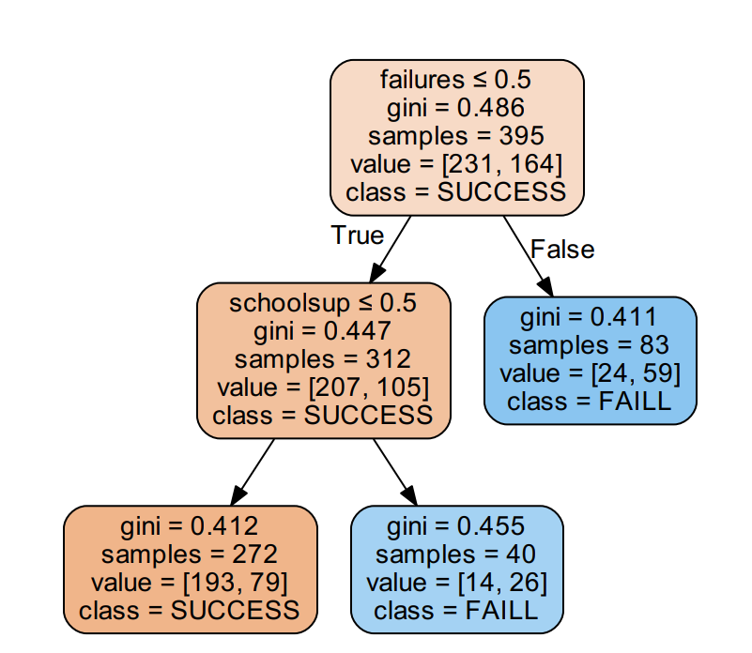
2
1
2
CONSTRUCTION ET ÉVALUATION
DES MODÈLES
2.2 Resultat du CART avec les paramètres Standards
Notes:
Voici l’arbre qu on a eu

Slide 31
2
1
2
CONSTRUCTION ET ÉVALUATION
DES MODÈLES
2.2 Resultat du CART avec CCP Alpha
ccp_alpha
dataset | ccp_alpha | score | Accuracy | RANK/score | RANK/ccp alpha
underMI_20 | 0,014497 | 0,67964 | 70,964 | 1 | 2
brutChi2_30 | 0,0100115 | 0,672245 | 70,2245 | 2 | 8
brutChi2_40 | 0,0100115 | 0,672245 | 70,2245 | 2 | 8
underMI_40 | 0,022528 | 0,670833 | 70,0833 | 3 | 1
Notes:
La base de donnée underMI_40 est celle qui donne la meilleure accuracy 70,0833 avec la plus grande ccp alpha

Slide 32
2
1
2
CONSTRUCTION ET ÉVALUATION
DES MODÈLES
2.2 Resultat du CART avec CCP Alpha
Notes:
Et on a eu la meme arbre de decision

Slide 33
2
1
2
CONSTRUCTION ET ÉVALUATION
DES MODÈLES
2.2 MLP
Préparation des donées
Dummy Coding les variables catégoriques ordinale
Implémentation de SVM et de MLP
Notes:
Ensuite On passe à l ’encodage toute nos bases de données en utilisant le dummy coding ( et plus particulierent aux variables catégorical ordinal );; pour implémenter le MLP et SVM

Slide 34
2
1
2
CONSTRUCTION ET ÉVALUATION
DES MODÈLES
2.2 Résultat du MLP avec les paramètres Standards
dataset | batch_size | learning_rate | learning_rate_init | momentum | accuracy | Précision | AUC | RANK
brutMI_20_dummy_codding | 350 | invscaling | 0,005 | 0,633 | 0,731282 | 0,83214 | 0,75596 | 1
brutChi2_20_dummy_codding | 350 | invscaling | 0,005 | 0,5 | 0,731282 | 0,821587 | 0,760172 | 1
brutChi2_30_dummy_codding | 350 | invscaling | 0,003 | 0,63 | 0,728654 | 0,773929 | 0,779339 | 3
overMI_40_dummy_codding | 200 | constant | 0,005 | 0,9 | 0,717632 | 0,785195 | 0,74322 | 4
brutMI_40_dummy_codding | 250 | adaptive | 0,002 | 0,5 | 0,711026 | 0,76316 | 0,743028 | 5
Notes:
Pour les parametres utilisés sont :
max_depth profondeur maximale de l'arbre
max_features: Le nombre de features à considérer lors de la recherche de la meilleure répartition
min_samples_leaf Le nombre minimum de samples requis pour être à un nœud feuille il prend par défaut le nombre 1 .
splitt {"best", "random"}, default = "best« : La stratégie utilisée pour choisir la répartition sur chaque nœud. On a best pour choisir la meilleure répartition et random pour choisir la meilleure répartition aléatoire.
Ainsi La base de donnée underChi2_20 est celle qui donne la meilleure accuracy 69,9167 avec un profond de 2 niveau

Slide 35
2
1
2
CONSTRUCTION ET ÉVALUATION
DES MODÈLES
2.2 SVM
dataset | gamma | 'C' | kernel | accuracy | Précision | AUC | RANK
overMI_20_dummy_codding | scale | 2,55555 | poly | 0,707678 | 0,752417 | 0,741425 | 1
underMI_20_dummy_codding | scale | 1,444 | poly | 0,701136 | 0,764952 | 0,751458 | 2
overMI_40_dummy_codding | scale | 1,4444 | linear | 0,694773 | 0,749355 | 0,731524 | 3
overChi2_20_dummy_codding | scale | 3 | poly | 0,692553 | 0,744053 | 0,731520 | 4
brutMI_20_dummy_codding | scale | 1,888 | poly | 0,689377 | 0,740874 | 0,721254 | 5

Slide 36
2
1
2
CONSTRUCTION ET ÉVALUATION
DES MODÈLES
2.3 Discussion
Algorithmes | Dataset | accuracy | Précision | auc_roc | RANK
KNN | overVAR_40 | 0,699167 | 0,718281 | 72,3981 | 1
CART | underChi2_20 | 0,689015 | 0,826061 | 72,9121 | 1
MLP | brutMI_20_dummy_codding | 0,731282 | 0,84856 | 0,75596 | 1
SVC | underMI_20_dummy_codding | 0,701136 | 0,764952 | 0,751458 | 2
Notes:
Pour le choix de l’algorithme, on a choisi l’algorithme MLP par ce qu’il a les meilleurs score en balanced accuracy AUC et précision avec la base de donnée obtenu par mutual information à 20% des attributs sans passer par les technique d’under et d’over Sampling

Slide 37


1
2
3
LES ÉTAPES À FAIRE
Implémenter une application WEB
Achever la rédaction de la brochure,

Slide 38


